Slide 1

미니프로젝트
- ERD 설계를 기반으로 한 테이블 생성 -
1조
홍나영
권병국
박지담

Slide 2
목차
CONTENTS
주제 선정
ERD
데이터테이블
DB 구축 하드웨어 정보
테스트
사용한 오라클 기술
Q & A
Notes:
주제 선정
ERD
테이블명세서
테이블 구축
DB 하드웨어 정보 ( CPU, RAM, 운영체제, 디비프로그램 및 버전, 계정정보 )
기능에 대한 쿼리문

Slide 3
주 제 선 정

Slide 4
주제 선정
마켓컬리 상품 후기 게시판
1. 마켓컬리에 회원으로 가입하려면 고객아이디(필수), 비밀번호(필수), 이름(필수), 나이, 성별을 입력해야 한다.
2. 회원은 고객아이디로 식별한다.
3. 상품에 대한 상품번호, 상품명(필수), 재고, 가격 정보를 유지해야 한다.
4. 상품은 상품번호로 식별한다.
5. 회원은 여러 상품을 주문할 수 있고, 하나의 상품을 여러 회원이 주문할 수도 있고, 주문을 안할 수도 있다.
6. 회원이 상품을 주문을 취소해도 주문 기록은 남는다.
7. 회원이 상품을 주문하면 재고도 자동으로 수정된다.
8. 게시글에 대한 글번호, 고객아이디, 글제목, 글내용, 작성일, 상품명 정보를 유지해야 한다.
9. 회원은 게시글을 여러 개 작성할 수 있고, 게시글 하나는 한 명의 회원만 작성할 수 있다.
10. 회원이 게시글을 삭제하여도 기록은 남는다.
11. 게시글은 글번호로 식별한다.
12. 게시글 댓글에 대한 글번호, 고객아이디, 댓글 내용 정보를 유지해야 한다.
13. 게시글 하나에 여러명의 회원이 댓글을 작성할 수 있고, 작성자 본인도 댓글을 작성할 수 있다.
14. 게시글이 삭제된다면 해당 게시글의 댓글도 삭제된다.

Slide 5
ERD

Slide 6
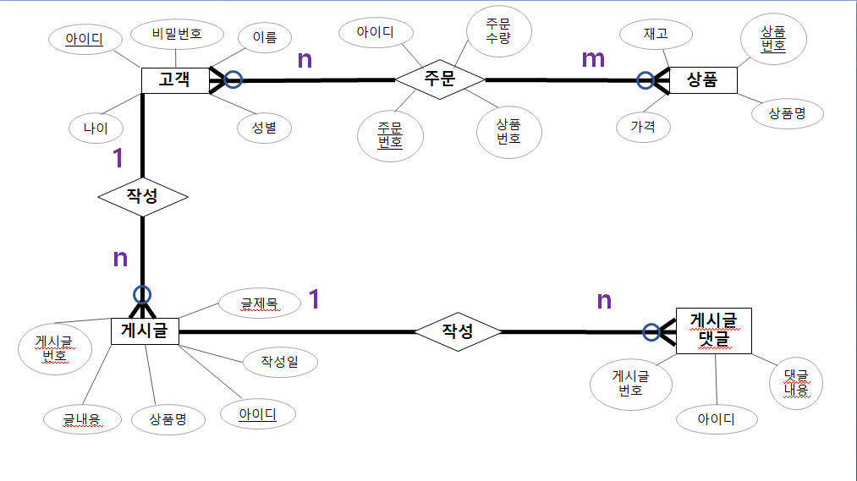
ERD

Slide 7
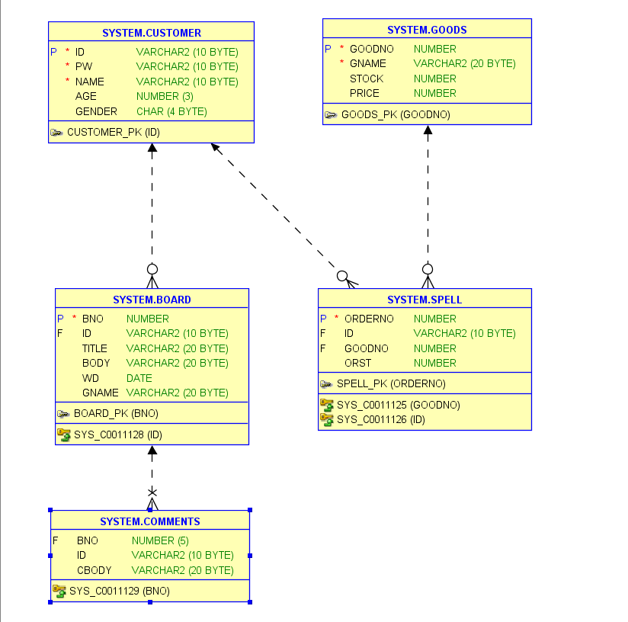
ERD

Slide 8
데이터 테이블

Slide 9
데이터 테이블
< 고객 >
create table customer(
id varchar2(10) primary key,
pw varchar2(10) not null,
name varchar2(10) not null,
age number(3),
gender char(4) check(gender in('남자','여자'))
);
테이블명 | 고객 ( Customer )
NO | 컬럼ID | 컬럼설명 | TYPE | 길이 | NULL | 비고
1 | id | 고객아이디 | varchar2 | 10 | N | PK
2 | pw | 비밀번호 | varchar2 | 10 | N | not null
3 | name | 이름 | varchar2 | 10 | N | not null
4 | age | 나이 | number | 3 | Y
5 | gender | 성별 | char | 4 | Y | CHECK IN ('남자','여자')

Slide 10
데이터 테이블
< 상품 >
create table goods(
goodno number primary key,
gname varchar2(20) not null,
stock number,
price number);
CREATE SEQUENCE gno_SEQ
START WITH 1
INCREMENT BY 1;
테이블명 | 상품 ( Goods )
NO | 컬럼ID | 컬럼설명 | TYPE | 길이 | NULL | 비고
1 | goodno | 상품번호 | number |  | N | PK
2 | gname | 상품명 | varchar2 | 20 | N | not null
3 | stock | 재고 | number |  | Y
4 | price | 가격 | number |  | Y

Slide 11
데이터 테이블
< 주문 >
create table spell(
orderno number primary key,
id varchar2(10),
goodno number,
orst number,
foreign key(goodno) references goods(goodno) on delete set null,
foreign key(id) references customer(id) on delete set null
);
);
CREATE SEQUENCE ono_SEQ
START WITH 1
INCREMENT BY 1;
테이블명 | 주문 ( Spell )
NO | 컬럼ID | 컬럼설명 | TYPE | 길이 | NULL | 비고
1 | 주문번호 | orderno | number |  | N | PK
2 | 고객아이디 | id | varchar2 | 10 | Y | FK | delete set null
3 | 상품번호 | goodno | number |  | Y | FK | delete set null
4 | 주문수량 | orst | number |  | Y

Slide 12
데이터 테이블
< 게시글 >
create table board(
bno number primary key,
id varchar2(10),
title varchar2(20),
body varchar2(20),
wd date default sysdate,
gname varchar2(20),
foreign key (id) references customer
(id) on delete set null
);
CREATE SEQUENCE bno_SEQ
START WITH 1
INCREMENT BY 1;
테이블명 | 게시글 ( Board )
NO | 컬럼ID | 컬럼설명 | TYPE | 길이 | NULL | 비고
1 | bno | 게시글번호 | number | 5 | N | PK
2 | id | 고객아이디 | varchar2 | 10 | Y | FK
3 | title | 글제목 | varchar2 | 20 | Y
4 | body | 글내용 | varchar2 | 20 | Y
5 | wd | 작성일 | date |  | Y | default sysdate
6 | gname | 상품명 | varchar2 | 20 | Y

Slide 13
데이터 테이블
< 게시글댓글 >
create table comments(
bno number(5),
id varchar2(10),
cbody varchar2(20),
foreign key (bno) references board (bno) on delete cascade
);
테이블명 | 게시글댓글 ( Comments )
NO | 컬럼ID | 컬럼설명 | TYPE | 길이 | NULL | 비고
1 | bno | 게시글번호 | number | 5 | Y | FK
2 | id | 아이디 | varchar2 | 10 | Y
3 | cbody | 댓글내용 | varchar2 | 20 | Y

Slide 14
DB 구축 하드웨어 정보

Slide 15
DB 구축 하드웨어 정보
장치 사양
장치 이름 : DESKTOP-KLV3CO2
CPU : 3.40 GHz
RAM : 8.00 GB
운영체제 : 64 비트
Oracle 버전 : 11g

Slide 16
테스트

Slide 17
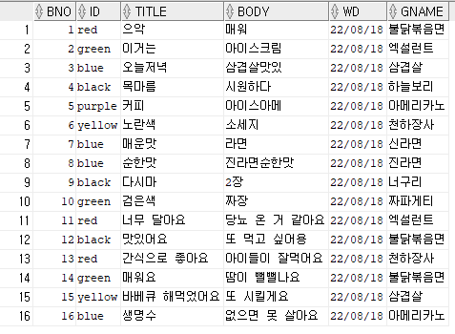
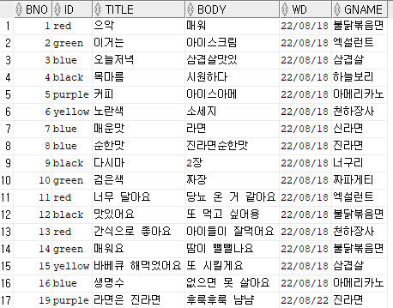
테스트
Q1 ) 게시글 글 작성
insert into board values(bno_SEQ.NEXTVAL,'purple','라면은 진라면','후룩후룩 냠냠',default,'진라면');
기존 게시글
수정한 게시글

Slide 18
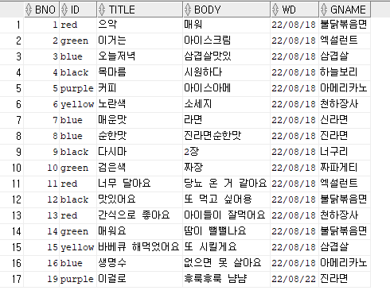
테스트
Q2 ) 게시글 글 수정
update board set title='이걸로' where bno=19;
기존 게시글
수정한 게시글

Slide 19
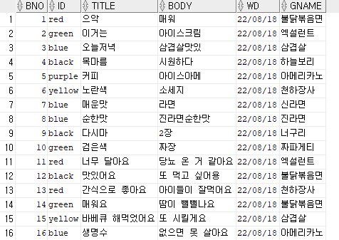
테스트
Q3 ) 게시글 글 삭제
delete from board where bno=19;
기존 게시글
수정한 게시글

Slide 20
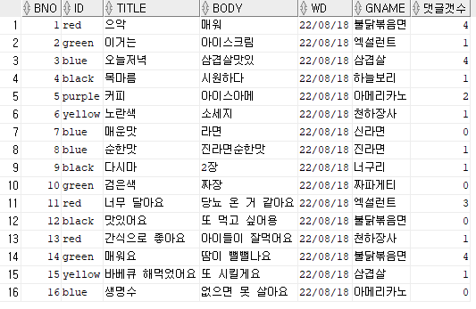
테스트
Q4 ) 게시글 전체보기 ( 댓글 개수 포함 )
select b.bno,b.id,b.title,b.body,b.wd,b.gname,nvl(c.댓,0) 댓글갯수
from board b
left outer join (select bno,count(bno)댓 from comments group by bno) c
on b.bno=c.bno
order by bno asc;
nvl 함수
: 댓글 개수가 null인 값을
‘ 0 ‘ 으로 출력
인라인뷰
left outer join

Slide 21
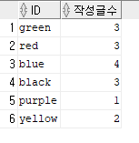
테스트
Q5 ) 고객이 작성한 글 수
select id,count(*) from board group by id;
게시글
추출한 데이터

Slide 22
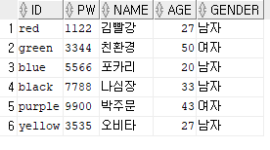
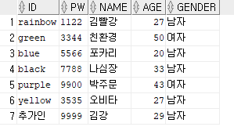
테스트
Q6 ) 회원 가입
insert into customer values(‘추가인','9999','김강','29','남자');
기존 회원
추가된 회원

Slide 23
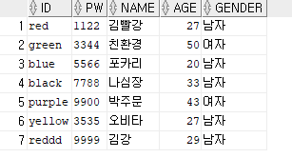
테스트
Q7 ) 회원 수정
update customer set id='reddd',pw=‘9999',name='김강',age=‘29',gender=‘남자' where id='추가인';
기존 회원 정보
변경된 회원 정보

Slide 24
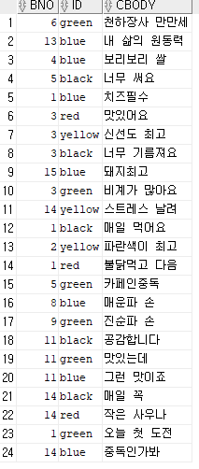
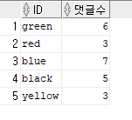
테스트
Q8 ) 회원이 작성한 댓글 수
select id,count(*) as "댓글수" from comments group by id;
게시글 댓글
추출한 데이터

Slide 25
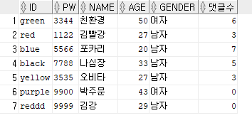
테스트
Q9 ) 회원이 작성한 댓글 수 ( 전체 회원 )
select b.*,nvl(c.댓,0) 댓글수
from customer b
left outer join (select id,count(bno)댓 from comments group by id) c
on b.id=c.id;
nvl 함수
: 댓글 개수가 null인 값을
‘ 0 ‘ 으로 출력
인라인뷰
left outer join

Slide 26
테스트
Q10 ) 회원 삭제
delete from customer where id='reddd';
기존 회원
변경된 회원

Slide 27
테스트
Q11 ) ‘천하장사’ 상품 10개 주문
< 트리거 생성 >
create or replace trigger d
after
insert on spell
for each row
begin
update goods
set stock = stock -:NEW.orst
where goodno = :NEW.goodno;
end;
새로운 주문이 들어올 시,
상품 테이블의 재고가
자동으로 줄어들도록 수정

Slide 28


테스트
Q11 ) ‘천하장사’ 상품 10개 주문
/*천하장사 재고확인, 상품이름,재고출력*/
select gname,stock from goods where gname='천하장사';
/*천하장사 주문*/
insert into spell values(ono_SEQ.NEXTVAL,'red',1,10);
/*천하장사재고확인, 상품이름,재고출력*/
select gname,stock from goods where gname='천하장사';
기존 상품 재고 ( 주문 전 )
수정된 상품 재고 ( 주문 후 )

Slide 29

테스트
Q 12 ) 댓글을 작성하지 않은 회원의 id와 이름을 출력하시오
게시글 댓글
select c1.id,c1.name
from customer c1
left outer join comments c2
on c1.id=c2.id
where c2.id is null;
추출한 데이터

Slide 30

테스트
Q 13 ) 'red' 회원보다 많은 글을 작성한 회원의 이름과 글 수를 출력하시오
select b.*,nvl(c.글,0) 작성글수
from customer b
left outer join (select id,count(id) 글 from board group by id) c
on b.id=c.id
where 글>(select count(id) from board where id='red');
추출한 데이터

Slide 31
사용한 오라클 기술

Slide 32
사용한 오라클 기술
< 트리거 >
트리거는 데이터베이스 시스템에서 데이터의 입력, 갱신, 삭제 등의 이벤트가 발생할 때 마다 자동적으로 수행되는 사용자 정의 프로시저
CREATE [OR REPLACE] TRIGGER 트리거명
BEFORE or AFTER 트리거이벤트 ON 테이블명
[FOR EACH ROW [WHEN TRIGGER 조건]]
[Referencing OLD AS {변경전 값을 참조하는 변수명} NEW AS {변경후 값을 참조하는 변수명}]
DECLARE 선언문
BEGIN PL/SQL 코드
END;

Slide 33

사용한 오라클 기술
< 트리거 >
부모테이블인 고객 테이블에서 id가 update될 시,
자식테이블인 주문 테이블과 게시판 테이블에서도 id를 update되도록 하는 트리거
create or replace trigger t1
after update on customer
for each row
begin
update spell set id=:new.id where id=:old.id;
end;
create or replace trigger t2
after update on customer
for each row
begin
update board set id=:new.id where id=:old.id;
end;

Slide 34
사용한 오라클 기술
< 트리거 >
create or replace trigger t3
after update on board
for each row
begin
update comments set bno=:new.bno where bno=:old.bno;
end;
/
게시판 테이블의 bno가 update될 시,
자식 테이블인 댓글 테이블에서도
bno가 업데이트 되도록 하는 트리거

Slide 35
사용한 오라클 기술
< 시퀀스 >
자동 일련번호를 생성하는 object
create sequence [시퀀스명]
increment by [증가할 숫자]
start with [시작점]
maxvalue [끝점]
my sql에서는 숫자를 자동으로 증가시키고 싶을때 auto_increment를 사용하
였지만 오라클에서는 시퀀스를 따로 생성해주고 사용하고 싶은 테이블에 적용
해주어야 하기 때문에 goods테이블, spell테이블, board테이블 총 3개의 시퀀
스를 만들어 각각 적용

Slide 36
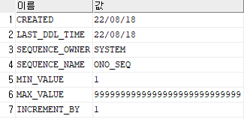
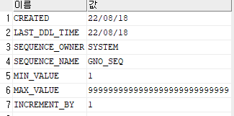
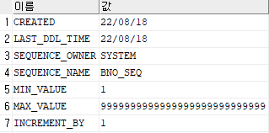
사용한 오라클 기술
< 시퀀스 >
CREATE SEQUENCE ono_SEQ
START WITH 1
INCREMENT BY 1;
/
CREATE SEQUENCE gno_SEQ
START WITH 1
INCREMENT BY 1;
/
CREATE SEQUENCE bno_SEQ
START WITH 1
INCREMENT BY 1;
/

Slide 37
사용한 오라클 기술
< 조인 >
두 개 이상의 테이블을 연결하여 하나의 테이블처럼 출력
* OUTER JOIN
두 개의 테이블간에 JOIN을 걸었을 경우,
JOIN의 조건을 만족하지 않는 경우에도
그 데이터들을 보고자 하는 경우에 사용하는 조인
SELECT 컬럼명
FROM 테이블A
LEFT OUTER JOIN 테이블B
ON 테이블A.조인키칼럼= 테이블B.조인키칼럼

Slide 38
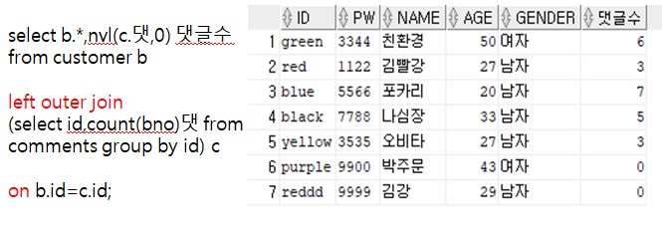
사용한 오라클 기술
< 조인 >
CUSTOMER 테이블과 인라인뷰 서브쿼리 테이블을
LEFT OUTER JOIN을 사용하여 연결하였다.

Slide 39
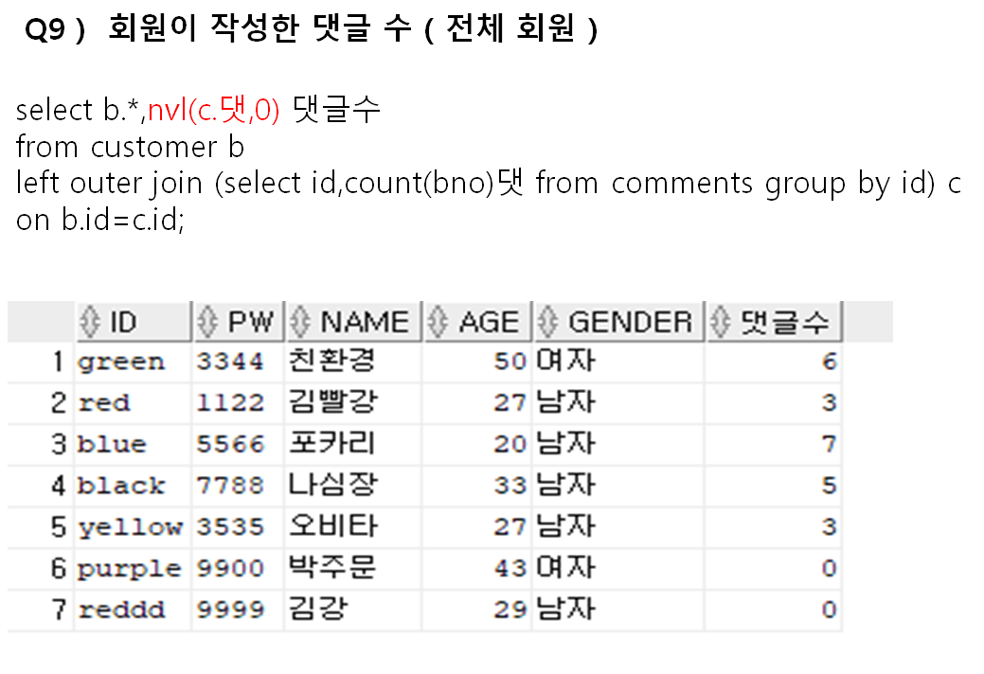
사용한 오라클 기술
<NVL 함수>
value1 값이 NULL이 아닐 경우
value1 값을 그대로 취하고,
NULL일 경우 value2 값을 쓰겠다는 뜻
NVL(VALUE1, VALUE2)
회원별 작성글 개수,
작성 댓글수 출력 시
적용하여
null값인 것은 0으로 출력

Slide 40
Q & A

